Slide 1

Pandangan Umum
Kondisi Makroekonomi Indonesia 2018
Dr. Febrio Kacaribu
Kepala Kajian Makro dan Keuangan
LPEM FEB UI

Slide 2
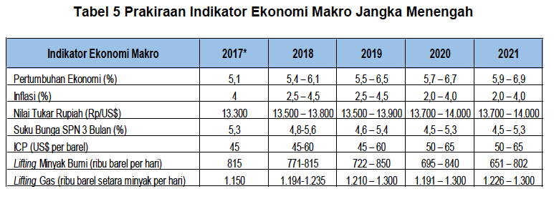

Slide 3
Proyeksi penjualan semen (juta ton/kuartal)
*Angka 2016Q4 adalah hasil proyeksi

Slide 4
Perbandingan Proyeksi Inflasi antara DSGE-VAR (panel kiri) dengan Bayesian VAR (panel kanan)
dengan out of sample forecasting (8 kuartal ke depan), 2016:III – 2018:II
Perbandingan RMSE antara DSGE-VAR dengan Bayesian VAR
Catatan: Kinerja model-model unrestricted VAR yang disimulasikan dalam penelitian ini lebih buruk daripada RMSE yang dihasilkan oleh baik metode DSGE-VAR maupun Bayesian VAR di atas.

Slide 5
ICP assumption was $50 in 2016 (vs $40 actual)
Underlying demand for crude oil will not picked up significantly due to slow world’s GDP growth

